Slide 1
Integridad , derechos humanos e interculturalidad para una gestión pública justa.
Carlo Mario Velarde

Slide 2
Aproximación al concepto de integridad
El término integridad se deriva del latín in-tangere, que significa intocable. Éste se refiere a la virtud de la incorruptibilidad y al estado de mantenerse intachable. La integridad va más allá de la ausencia de fraude y corrupción, pues también conlleva valores comunes. En ese sentido, integridad es un concepto positivo que está relacionado con la ética y la cultura.
Organización Latinoamericana y del Caribe de Entidades Fiscalizadoras Superiores

Slide 3
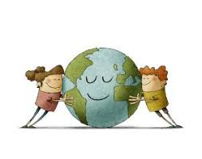
Integridad pública
Es un principio ético que nos impulsa a cumplir nuestros compromisos en el ejercicio de nuestras funciones.
Se afirma en otros valores éticos como la honestidad, la probidad y el trato justo a los demás.
La integridad nos hace personas autónomas: Actuamos en el respeto a las normas y por convicción. No porque alguien más nos vigila.

Slide 4
Integridad Pública y Justicia
El principio de igualdad y no discriminación debe guiar nuestros comportamientos como servidores públicos
Ello implica tratar a todos como personas que tienen el mismo valor en calidad de seres humanos
Implica reconocer la dignidad humana como el valor supremo en todas nuestras funciones.
Implica reconocer lo que puede dañar a otros y cuándo transgredimos los límites frente a los demás.

Slide 5
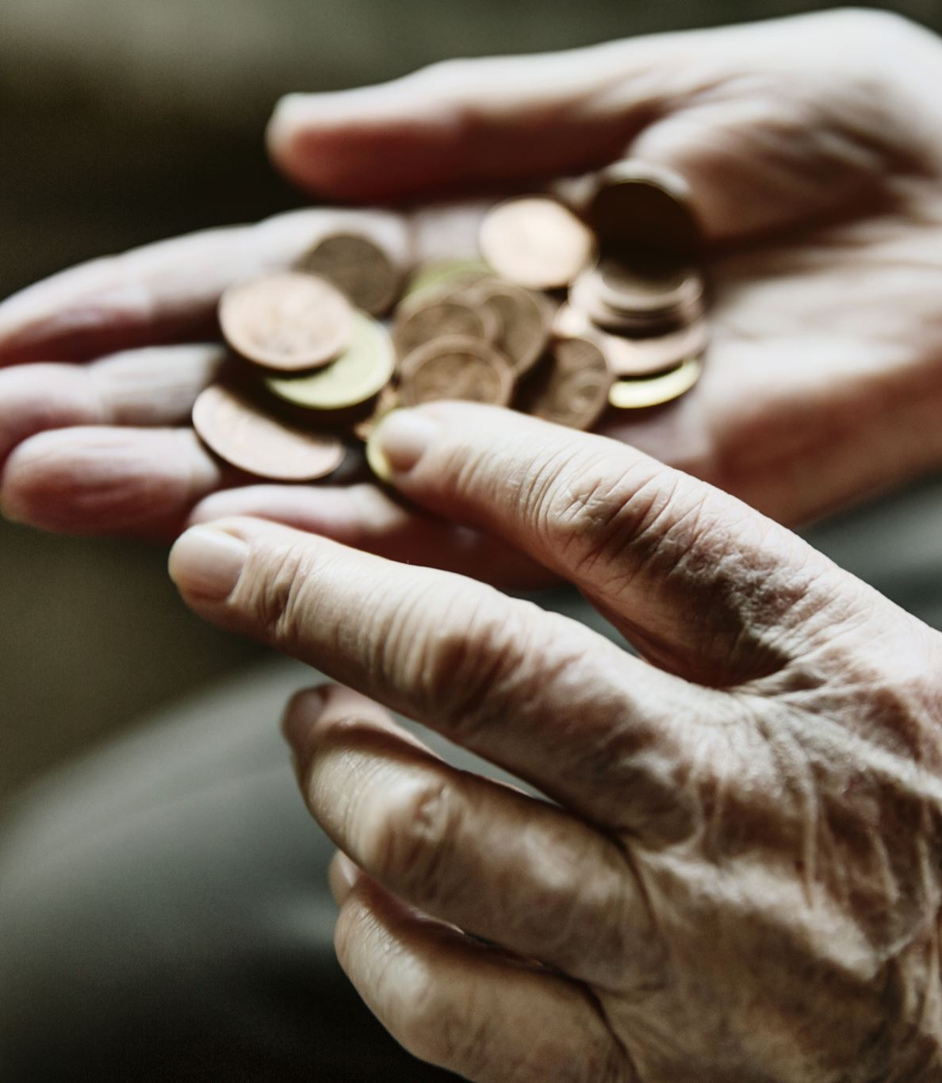
Integridad y derechos humanos
Desigualdad y Discriminación:
La corrupción crea desigualdades significativas al privilegiar a aquellos que pueden pagar sobornos o tienen conexiones, dejando a las personas vulnerables en una situación de desventaja. Por ejemplo, cuando se solicitan sobornos para acceder a servicios públicos esenciales como la salud o la educación, se viola el derecho a la igualdad y se exacerban las desigualdades existentes​ (OHCHR)​​ (UNODC)​.

Slide 6
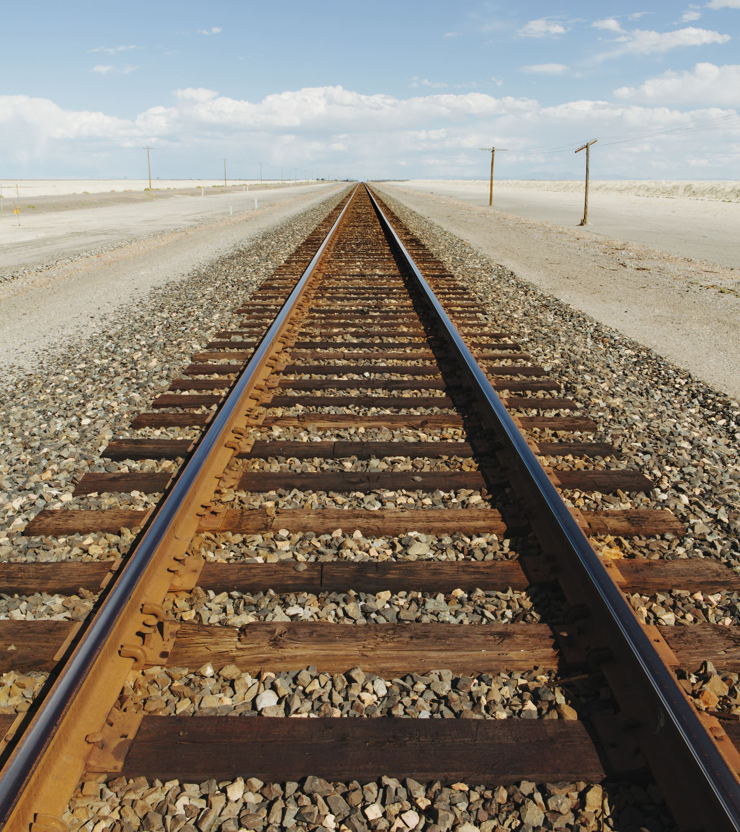
Integridad y derechos humanos
Acceso a Servicios Públicos:La corrupción desvía recursos públicos destinados a servicios esenciales como la atención sanitaria, la educación y la vivienda, afectando directamente la capacidad del Estado para cumplir con sus obligaciones de derechos humanos. Esto puede resultar en una menor calidad de los servicios públicos y un acceso limitado para las poblaciones más necesitadas​ (OHCHR)​​​.

Slide 7
Integridad y derechos humanos
Sistema Judicial y Derecho a un Juicio Justo:
La corrupción en el sistema judicial socava el derecho a un juicio justo y la igualdad ante la ley. Los sobornos y otras formas de corrupción judicial pueden influir en los veredictos y las decisiones judiciales, lo que erosiona la confianza en el sistema de justicia y promueve la impunidad​ (UNODC)​.

Slide 8
Integridad y derechos humanos
Impunidad y Gobernanza:
La corrupción perpetúa un ciclo de impunidad, donde los actores corruptos evitan ser responsabilizados por sus acciones. Esto no solo debilita el estado de derecho, sino que también desmoraliza a los ciudadanos y reduce la confianza en las instituciones públicas​ (OHCHR)​.
Impacto en los Grupos Vulnerables:
Las personas en situación de vulnerabilidad, como las mujeres, los niños, los migrantes y las personas con discapacidad, son desproporcionadamente afectadas por la corrupción. Estos grupos suelen depender más de los servicios públicos y tienen menos capacidad para pagar sobornos o buscar justicia cuando sus derechos son violados​ (UNODC)​.

Slide 9
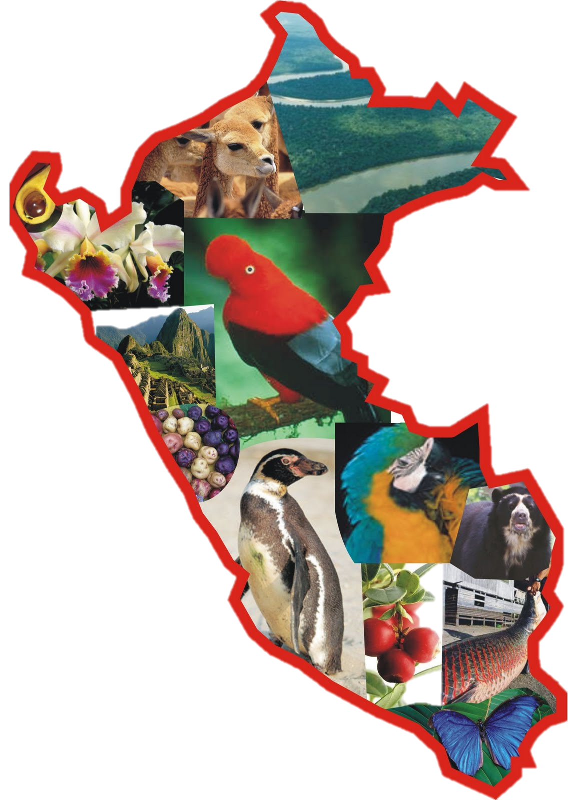
Somos un país diverso. Necesitamos un Estado sensible a la diversidad

Slide 10
¿Cuántos pueblos indígenas u originarios existen en el Perú?
¿Cuántas lenguas indígenas u originarias se han identificado en Perú?
09

Slide 11
Fuente: Cartilla: ¿Cómo somos? Diversidad Cultural y Lingüística del Perú. Ministerio de Cultura

Slide 12
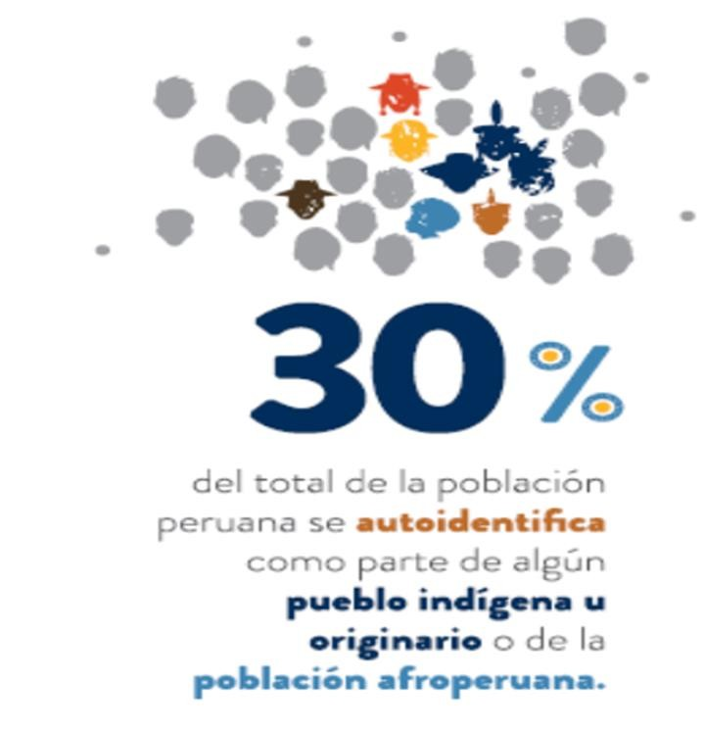
Sabían que del total de
la población peruana …
Fuente: Cartilla: ¿Cómo somos? Diversidad Cultural y Lingüística del Perú. Ministerio de Cultura

Slide 13
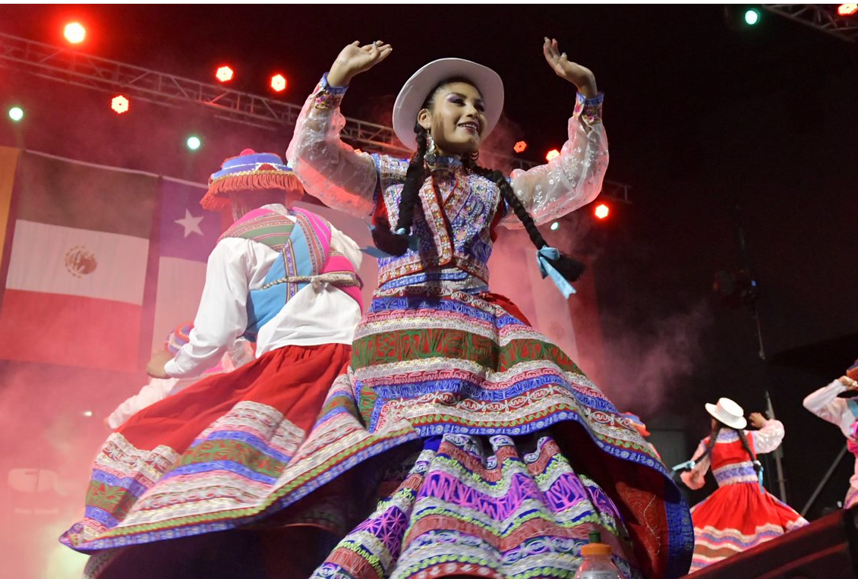
Enfoque intercultural en la gestión pública Proceso de adaptación de las diferentes instituciones del Estado, a nivel normativo, administrativo y del servicio civil, para atender de manera pertinente las necesidades de los diferentes grupos étnicos culturales de nuestro país.

Slide 14
Problemas asociados a la Corrupción que afectan la diversidad cultural
La minería ilegal y la corrupción están estrechamente vinculadas, creando un ciclo destructivo que afecta gravemente a las comunidades y el medio ambiente.
La minería ilegal frecuentemente se sustenta en sobornos a funcionarios para evitar la regulación y la ley. Esto no solo promueve la explotación y el tráfico ilícito de minerales, sino que también contribuye a la deforestación, la contaminación de ríos y la violación de comunidades locales, especialmente las indígenas, que sufren desplazamientos, pérdida de tierras y violencia asociada a estos conflictos.

Slide 15
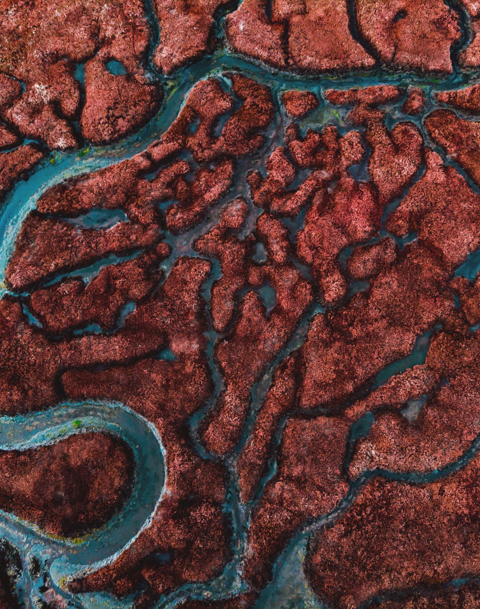
Problemas asociados a la Corrupción que afectan la diversidad cultural
Destrucción Ambiental:
Deforestación: La minería ilegal causa una pérdida significativa de bosques tropicales, destruyendo hábitats naturales y contribuyendo al cambio climático.
Contaminación del Agua: Utilización de mercurio y otros químicos tóxicos contamina ríos y fuentes de agua, afectando la biodiversidad y la salud de las comunidades locales.
Violación de Derechos de poblaciones indígenas:
Desplazamientos Forzados: Comunidades indígenas y rurales son frecuentemente desplazadas de sus tierras, enfrentando violencia y amenazas.
Trabajo Infantil y Esclavitud: La minería ilegal a menudo utiliza mano de obra infantil y condiciones laborales extremadamente precarias y peligrosas.

Slide 16
Muchas gracias

